Slide 1
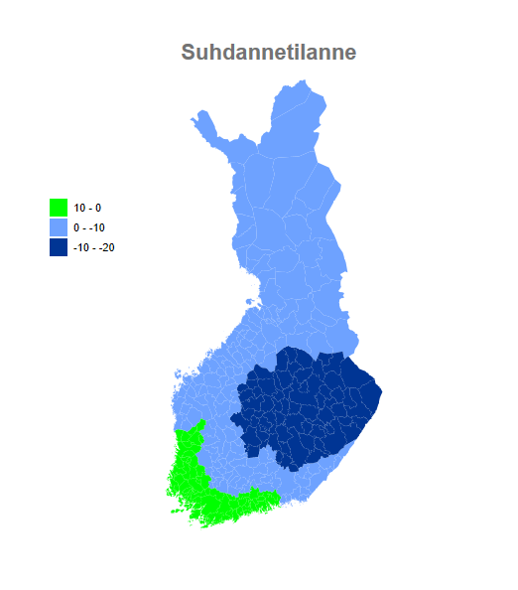
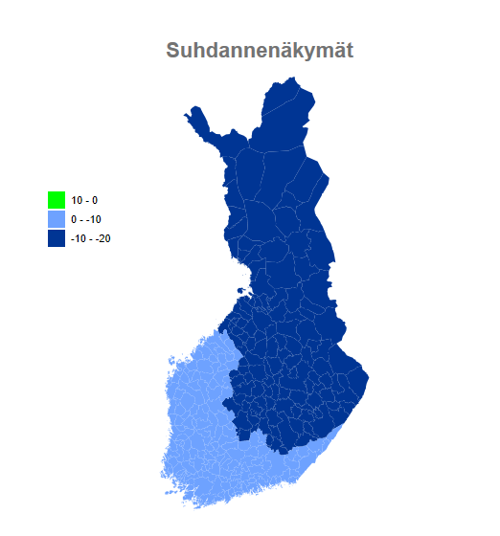
Elinkeinoelämän suhdanteet alueittain tammikuussa 2020
Suhdannetilanne oli tammikuussa yleisesti tavanomaista vaisumpi
Vain Uudellamaalla ja Lounais-Suomessa tilanne oli normaali tai sitä parempi
Lähikuukausien suhdanneodotukset ovat miinuksella koko maassa

